Slide 1
الطريقة العلمية
الطريقة العلمية هي طريقة يستعملها العلماء في عمليات الاستقصاء والإجابة عن التساؤلات التي يطرحونها .
الطريقة
العلمية

Slide 2
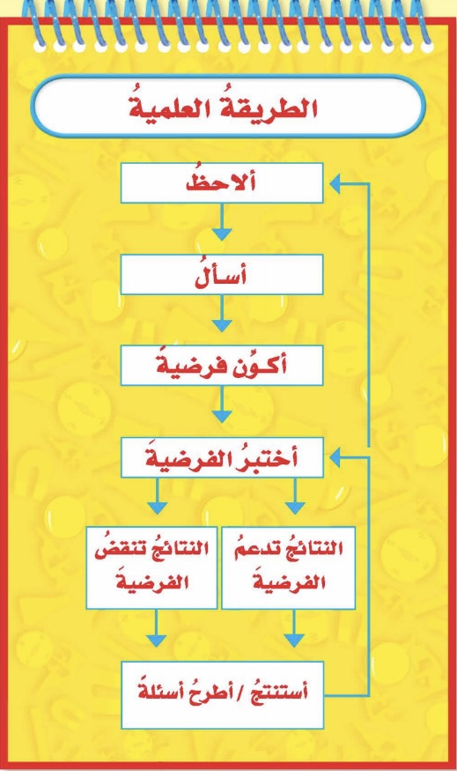
خطوات الطريقة العلمية
الطريقة
العلمية

Slide 3

الطريقة العلمية
أحمد والنبتة
قام أحمد بزراعة نبتة في حديقة منزله وأصبح يسقيها بالماء ثلاثة مرات يومياً وبعد مرور عدة أيام ذَبُلت هذه النبتة .
هيا بنا لنتعرف كيف أستخدم أحمد الطريقة العلمية لحل هذه المشكلة .
الطريقة
العلمية

Slide 4
خطوات الطريقة العلمية
الخطوة الأولى
الطريقة
العلمية
ألاحظُ
لاحظ أحمد ذبول النبتة بعد عدة أيام من سقيها بالماء .
لقد كانت هذه أول خطوة من خطوات الطريقة العلمية .

Slide 5
خطوات الطريقة العلمية
الخطوة الثانية
الطريقة
العلمية
أسأل
ما سبب ذبول النبتة ؟
أضع سؤالاً حول الملاحظة التي لاحظتها .

Slide 6
خطوات الطريقة العلمية
الخطوة الثالثة
الطريقة
العلمية
أكون فرضية
عند سقي النبتة بكمية كبيرة بالماء فإن ذلك يؤدي إلى ذبولها .
أضع جواباً للسؤال في صورة عبارة
وتكون قابلة للاختبار .

Slide 7
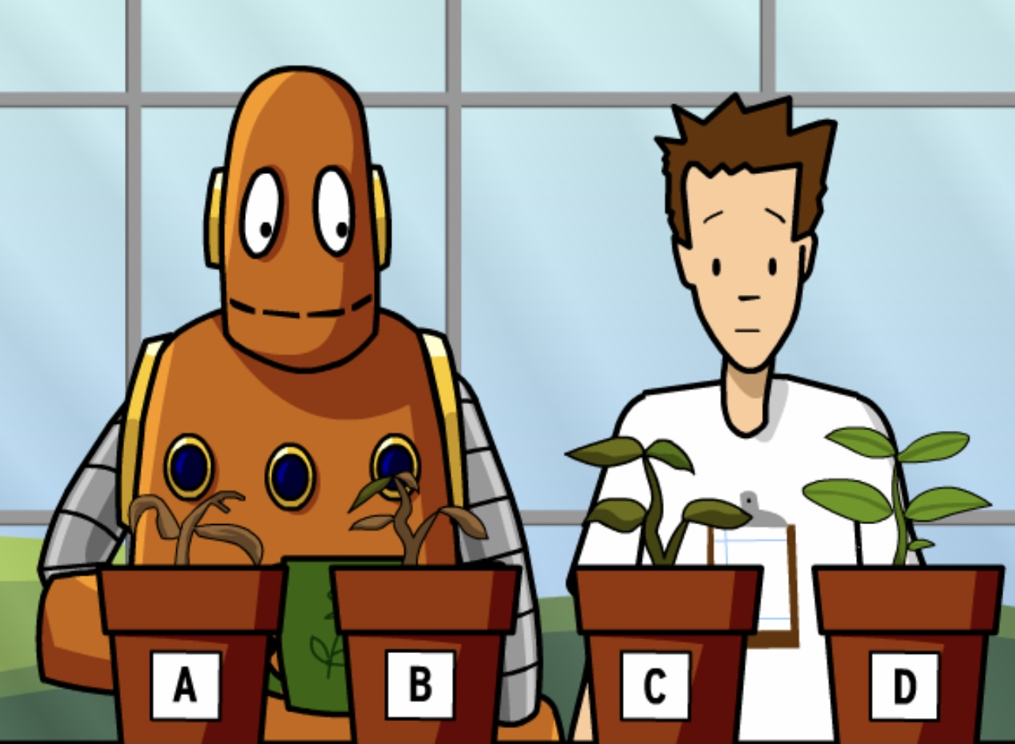
خطوات الطريقة العلمية
الخطوة الرابعة
الطريقة
العلمية
أختبر الفرضية
قام أحمد بزراعة نبتة أخرى من نفس النوع وأصبح يسقيها بالماء مرة كل يوم فلاحظ أنها نمت وبقيت أوراقها خضراء .
عند اختبار الفرضية فأنا أنفذ تجربة أو أعمل نموذجاً للتأكد من صحة الفرضية .

Slide 8
خطوات الطريقة العلمية
الخطوة الخامسة
الطريقة
العلمية
هل النتائج تدعم الفرضية؟
نعم فقد كانت فرضية أحمد صحيحة .
عندما تكون التجربة تدعم الفرضية فهذا يعني الفرضية التي وضعتها صحيحة وعندما لا تدعمها أضع فرضية أخرى وأختبرها من جديد.

Slide 9
خطوات الطريقة العلمية
الخطوة السادسة
الطريقة
العلمية
أستنتج
لقد توصل أحمد إلى أنه عند زيادة كمية الماء التي يسقى بها النبات فإن ذلك يؤدي إلى ذبول هذا النبات .
أسجل النتائج وأشاركها مع الاخرين .

Slide 10
شكراً
لاستماعكم

